Slide 1

Notes:
مرحباً بكم في الدورة. في هذه الحصص نتعلم استعمال أدوات الذكاء الاصطناعي خطوة بخطوة: كتابة البرومبت، أهم الأدوات، وصناعة فيديو كامل. كل ما نراه موجود بالتفصيل في كتاب الدورة.

Slide 2
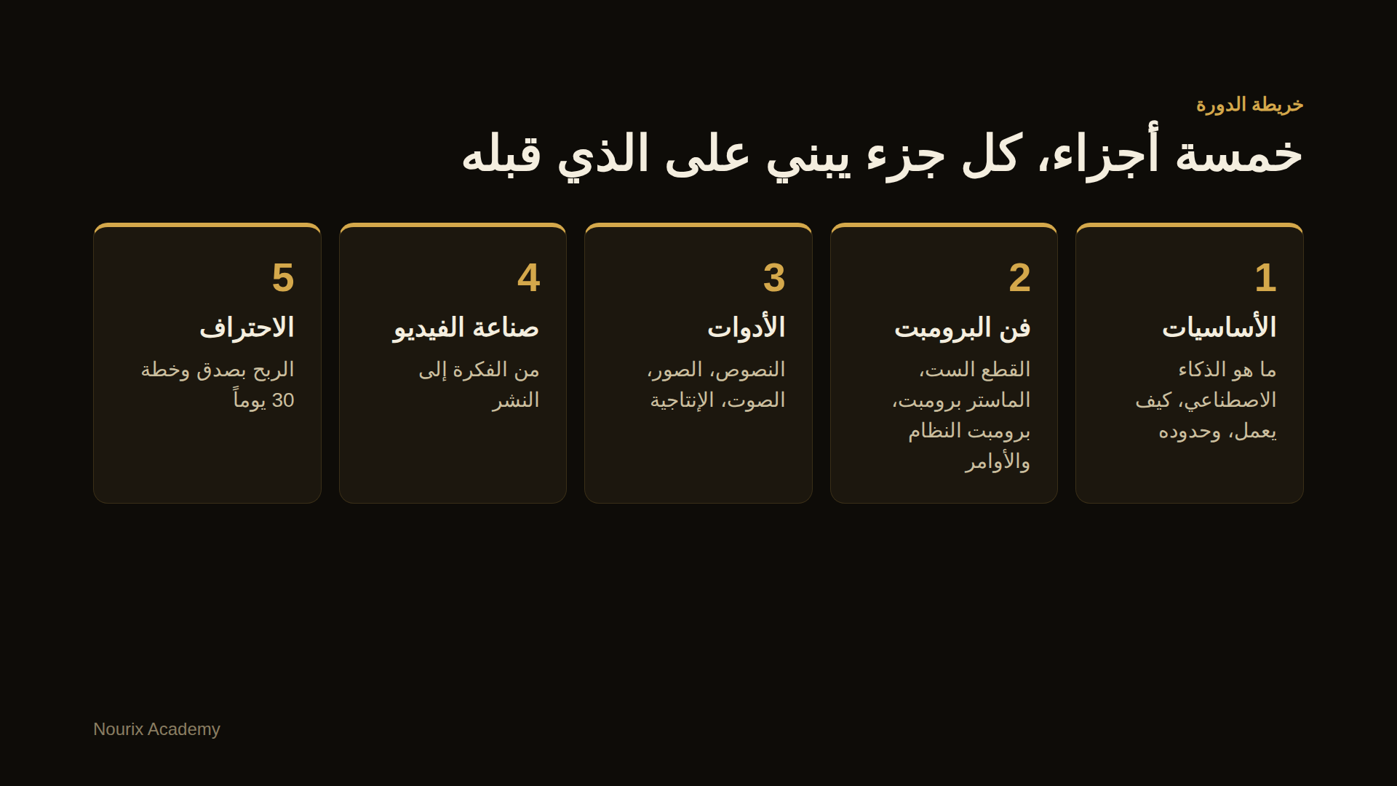
Notes:
نعرض خريطة الدورة: نبدأ بالأساسيات، ثم فن كتابة البرومبت لأنه المهارة التي تخدم كل الأدوات، ثم الأدوات، ثم الفيديو، وأخيراً كيف تحوّل المهارة إلى دخل.

Slide 3
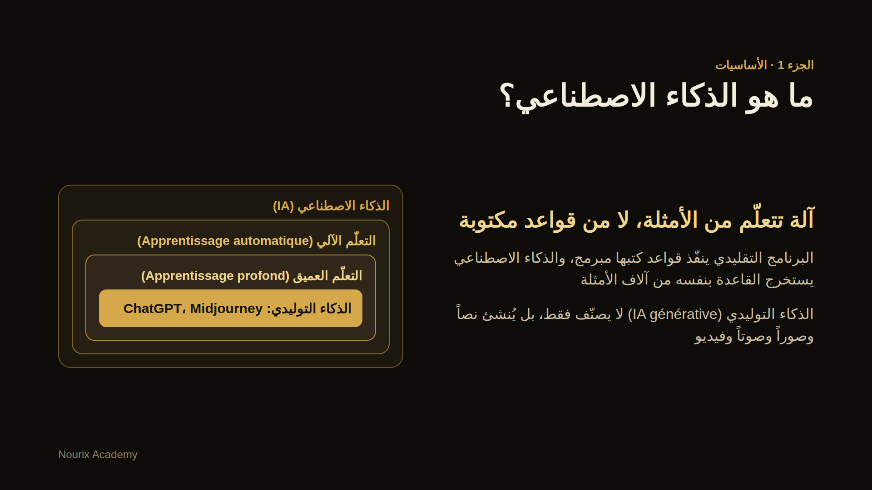
Notes:
الفكرة الأساسية: الذكاء الاصطناعي يتعلّم من الأمثلة. الدوائر داخل بعضها: كل ذكاء توليدي هو تعلّم عميق، وكل تعلّم عميق هو تعلّم آلي، وكله ذكاء اصطناعي.

Slide 4
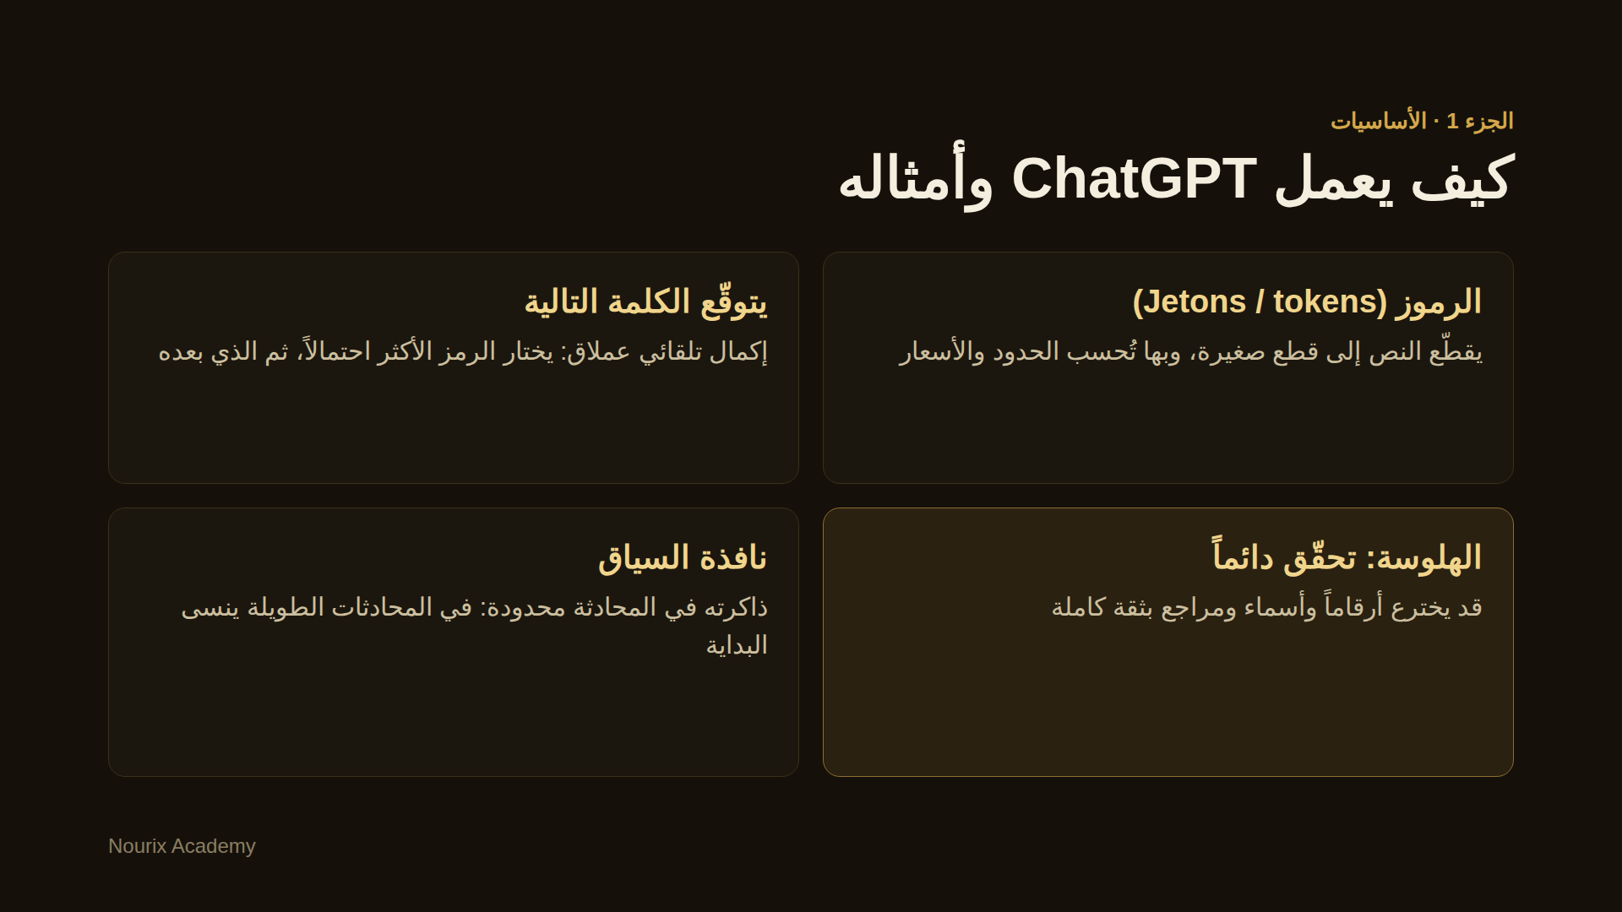
Notes:
أربع أفكار تكفي لفهم النماذج اللغوية. أهمها الرابعة: النموذج لا يعرف أنه يخطئ، فكل رقم أو اسم أو مرجع يحتاج تحققاً.

Slide 5
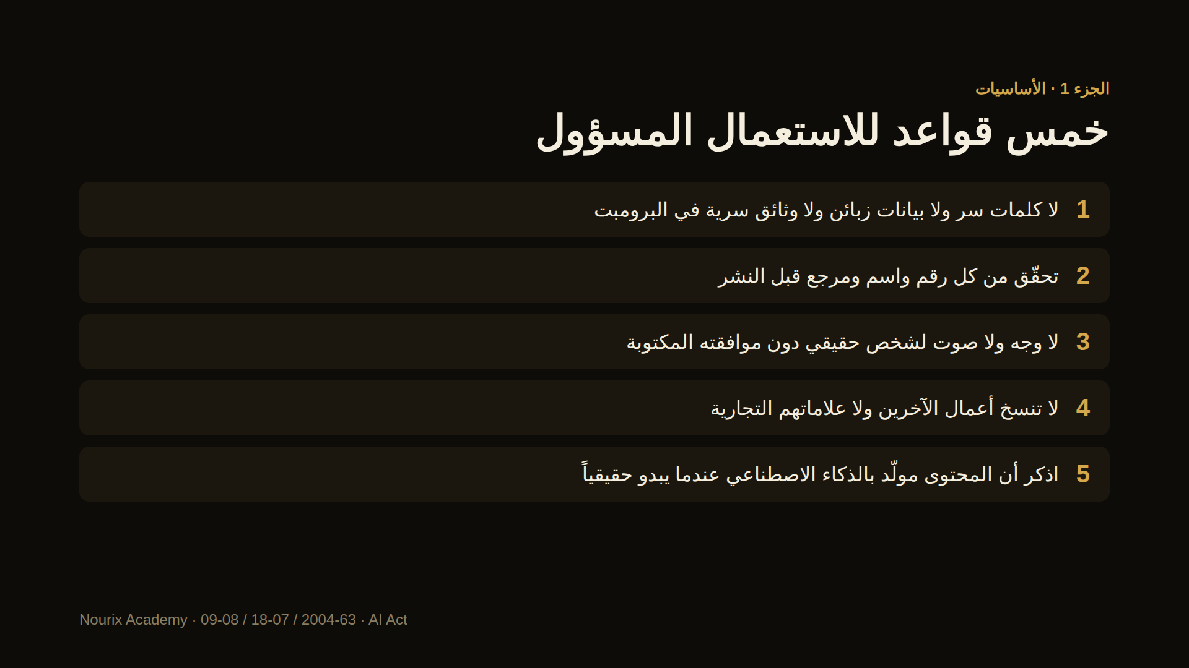
Notes:
هذه القواعد تحمي المتعلم وزبائنه. البيانات الشخصية يحميها القانون في بلداننا: 09-08 في المغرب، 18-07 في الجزائر، 2004-63 في تونس. وفي أوروبا يفرض قانون AI Act الإفصاح عن التزييف العميق.

Slide 6
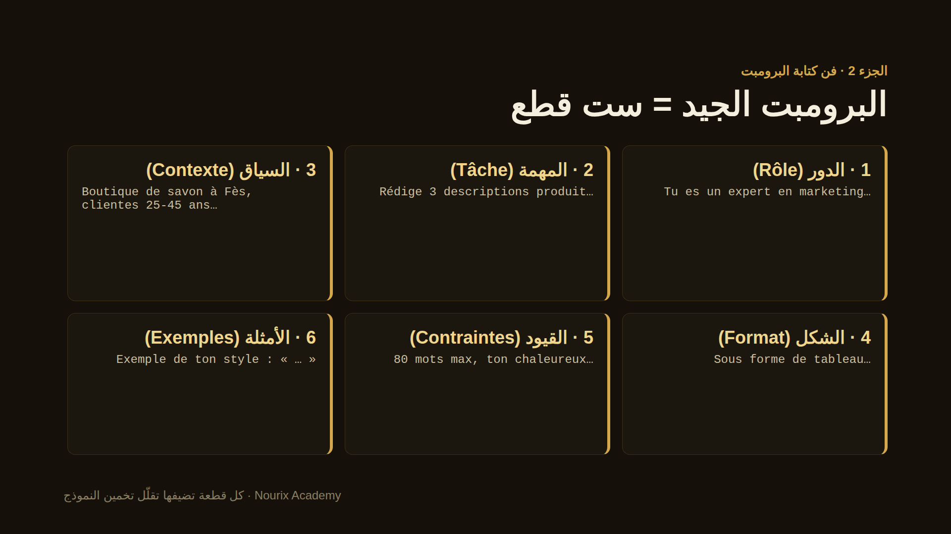
Notes:
تشبيه مفيد: أنت المدير والذكاء الاصطناعي موظف جديد ذكي لكنه لا يعرف شيئاً عنك. كل قطعة ناقصة سيخمّنها. المهمة والسياق أهم قطعتين، والأمثلة أقواها.

Slide 7
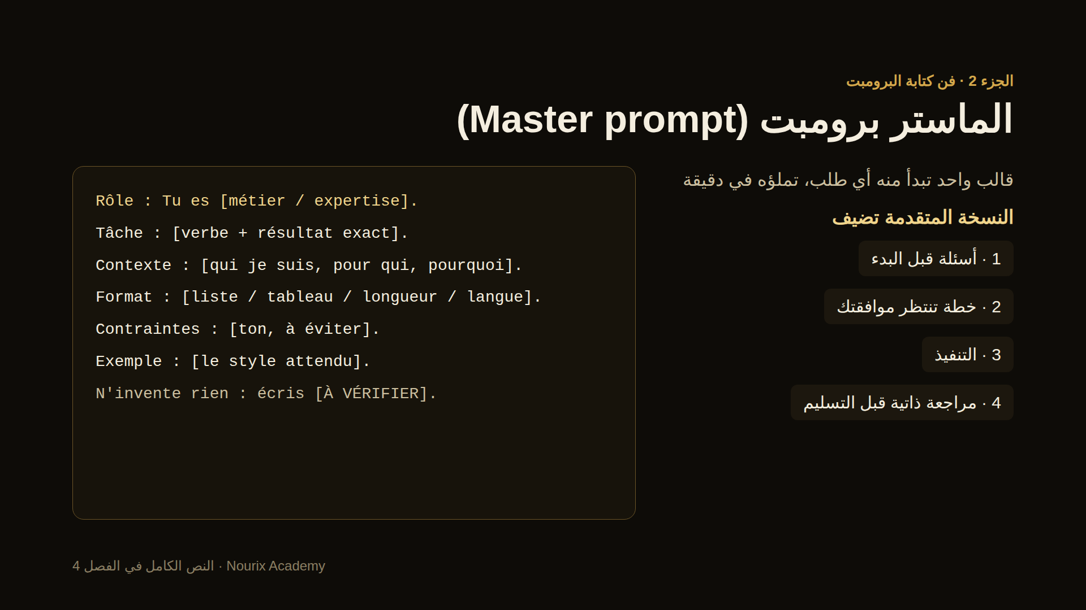
Notes:
اطلبوا من المتعلمين حفظ هذا القالب في ملاحظات الهاتف. للطلبات اليومية النسخة السريعة تكفي، وللمهام المهمة نضيف الأسئلة والخطة والمراجعة الذاتية.

Slide 8
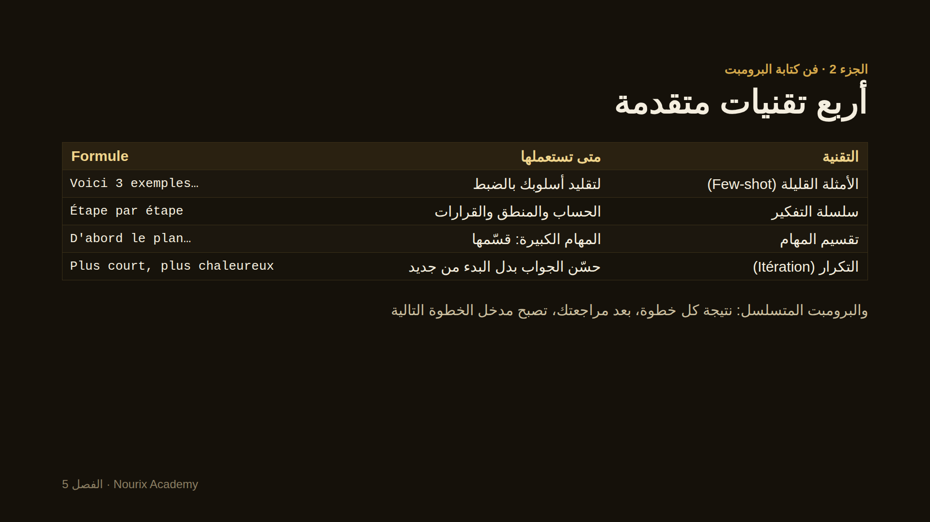
Notes:
جرّبوا كل تقنية مباشرة أمام المتعلمين. أسرعها أثراً: الأمثلة القليلة. أعطوا النموذج ثلاثة أمثلة من أسلوبكم وسيقلّده.

Slide 9
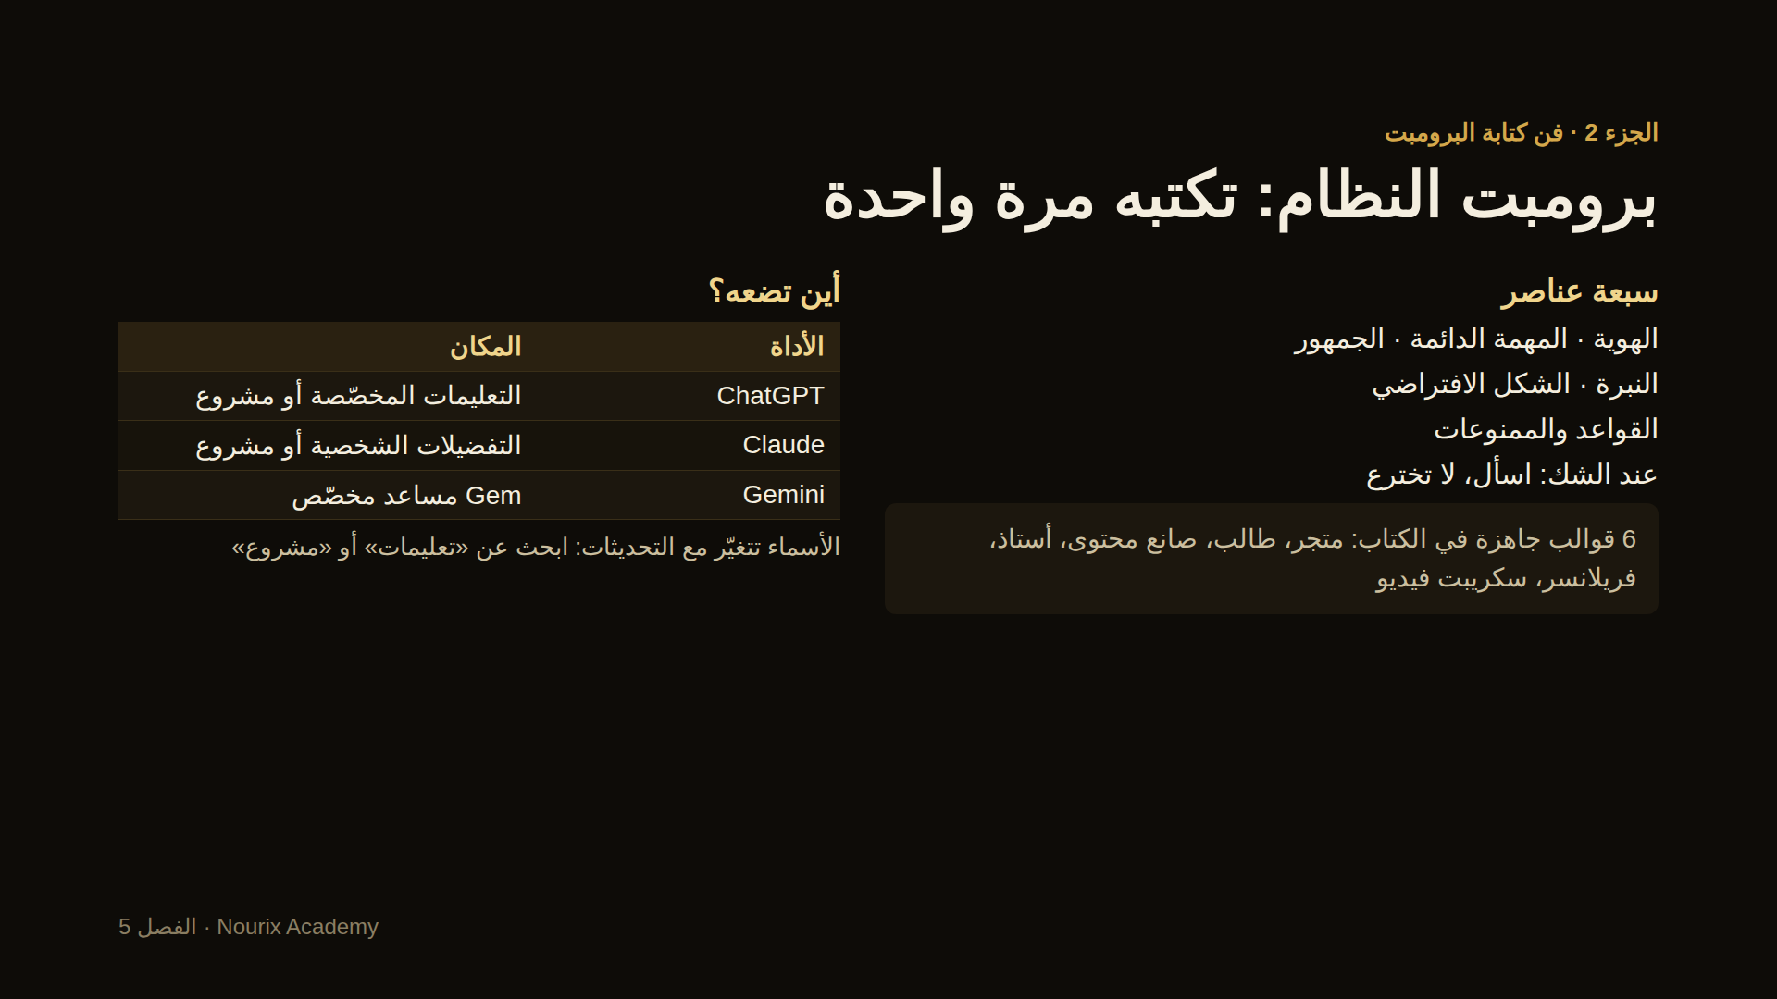
Notes:
الفرق بين الماستر برومبت وبرومبت النظام: الأول نكتبه مع كل طلب، والثاني نكتبه مرة واحدة في الإعدادات أو في مشروع، ويحتوي ما لا يتغير: الهوية والنبرة والقواعد. لا تضعوا فيه كلمات سر.

Slide 10
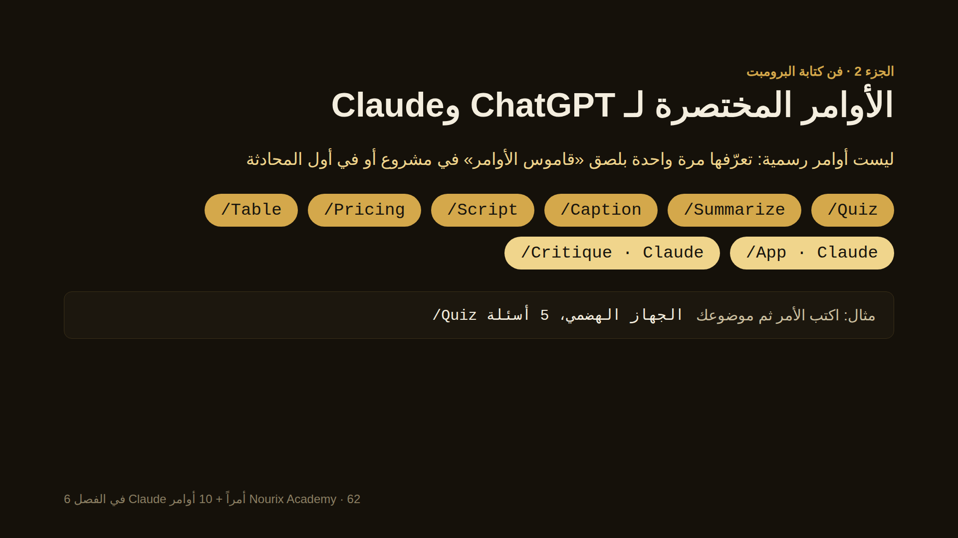
Notes:
نوضّح للمتعلمين أن هذه الأوامر ليست ميزة رسمية. نلصق القاموس من الفصل 6 في مشروع، ثم نجرّب /Quiz مباشرة أمامهم.

Slide 11
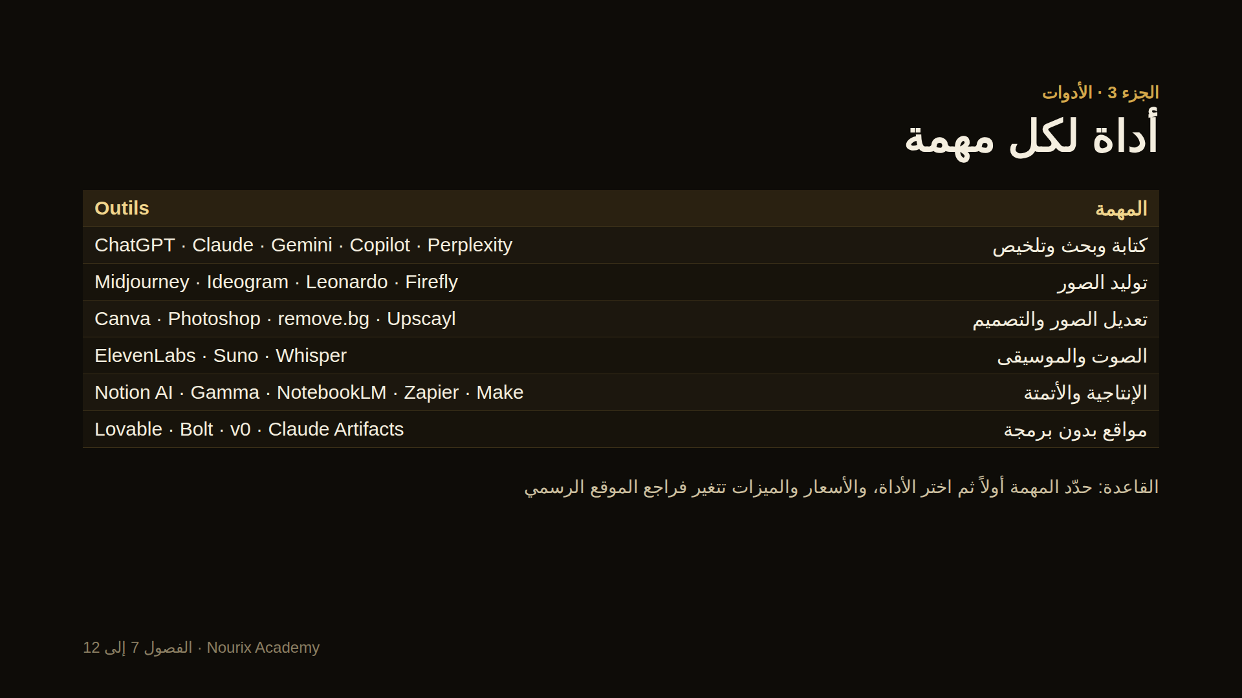
Notes:
لا نحاول تعليم كل الأدوات. نختار أداة واحدة من كل سطر ونتقنها. للمبتدئ: ChatGPT أو Claude للنص، Ideogram أو صور ChatGPT للصور، Canva للتصميم.

Slide 12
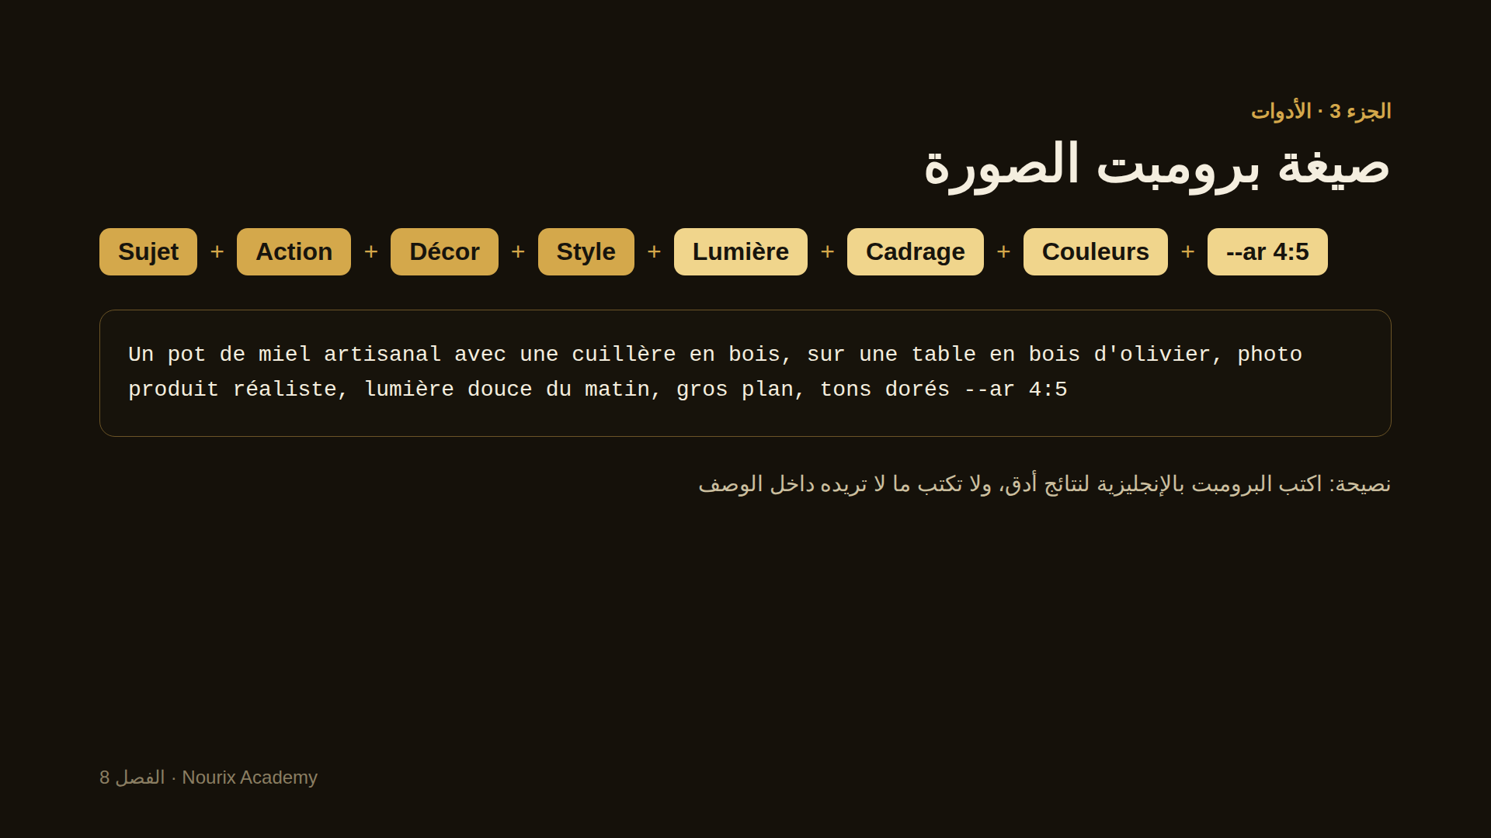
Notes:
نبني البرومبت قطعة قطعة أمام المتعلمين ونولّد بعد كل إضافة لنرى الفرق. نذكّر بأن الاستعمال التجاري للصور يحتاج خطة تسمح بذلك في كل أداة.

Slide 13
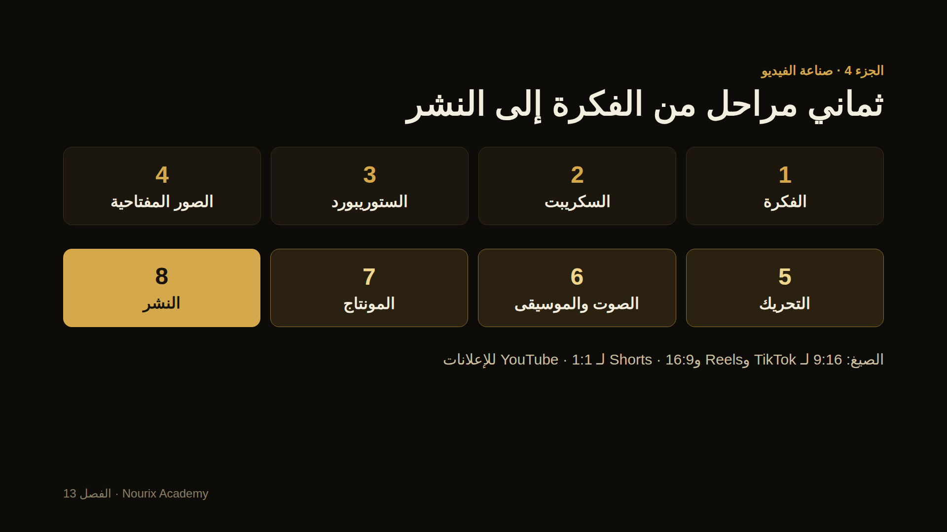
Notes:
أهم رسالة: الفيديو لا يبدأ من أداة الفيديو بل من السكريبت والستوريبورد. من يقفز إلى المرحلة 5 مباشرة يضيّع الوقت والرصيد.

Slide 14
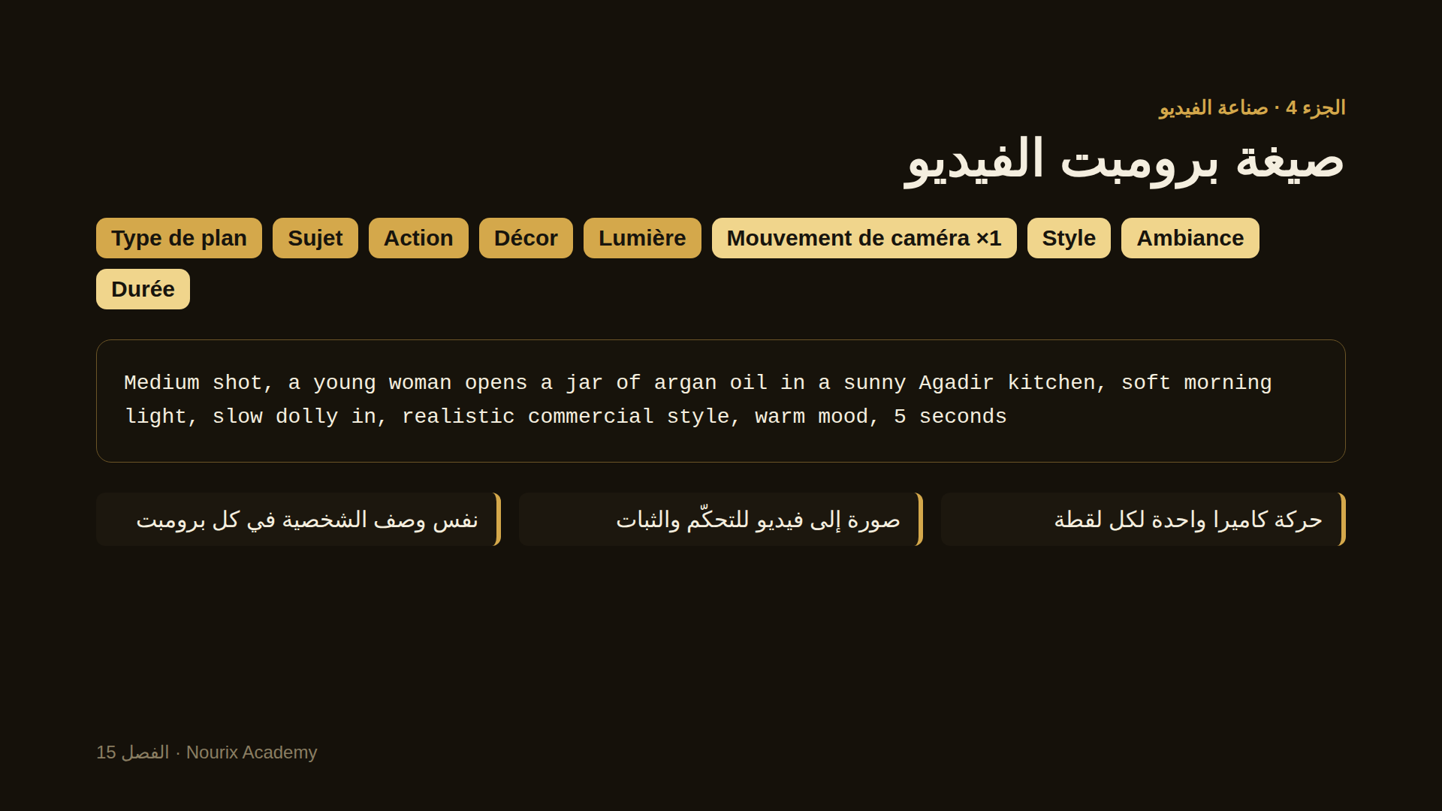
Notes:
نشرح القواعد الثلاث: حركة واحدة تمنع التشوّه، الصورة المرجعية تعطي التحكم، وبطاقة الشخصية المنسوخة حرفياً تحافظ على نفس الوجه في كل المشاهد.

Slide 15
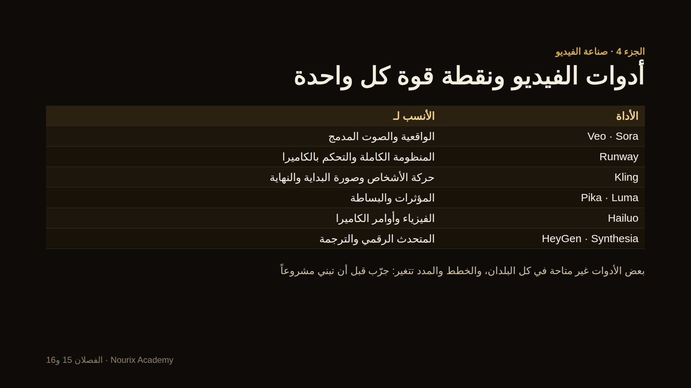
Notes:
لا نَعِد بأداة «الأفضل». الأدوات تتغير كل بضعة أشهر. نعلّم الطريقة: نفس البرومبت في أداتين ونقارن. والأفاتار بوجه أو صوت شخص حقيقي يحتاج موافقته.

Slide 16
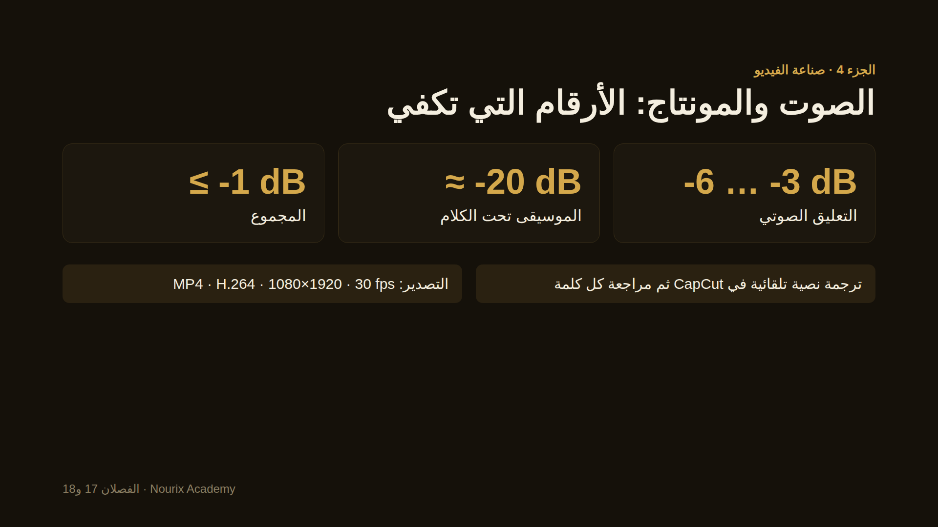
Notes:
الموسيقى تنخفض تلقائياً تحت الكلام، وهذا ما نسميه الخفض التلقائي. استمعوا دائماً على مكبّر الهاتف لأن كثيراً من الجمهور يسمع منه.

Slide 17
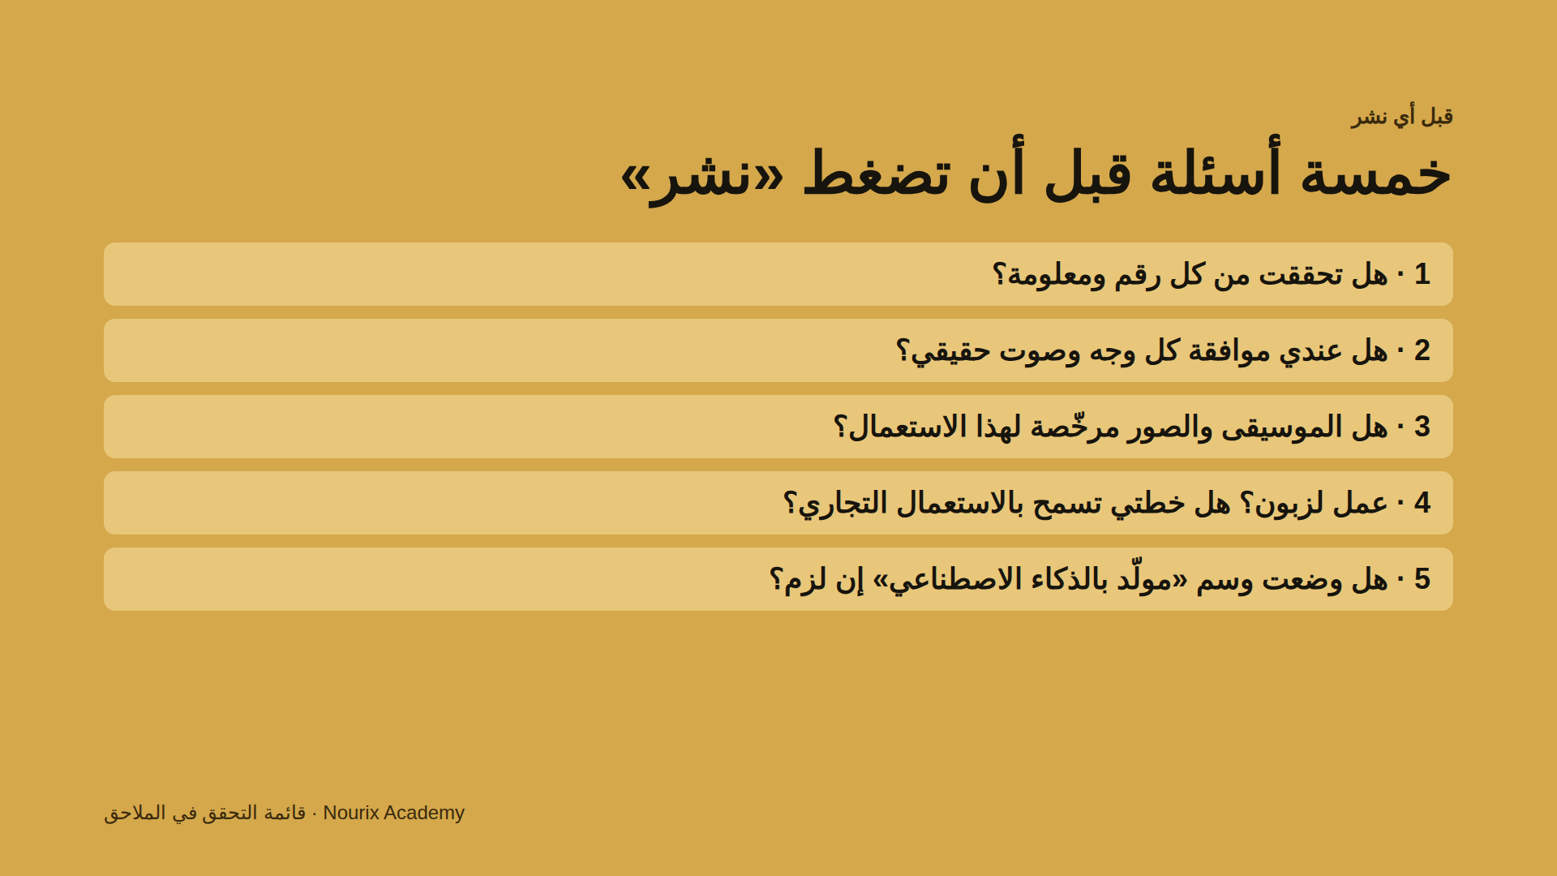
Notes:
هذه الشريحة أهم شريحة مهنية في الدورة. الخطط المجانية في أغلب أدوات الصور والصوت والموسيقى لا تسمح بالاستعمال التجاري، فأي عمل لزبون يحتاج خطة مناسبة.

Slide 18
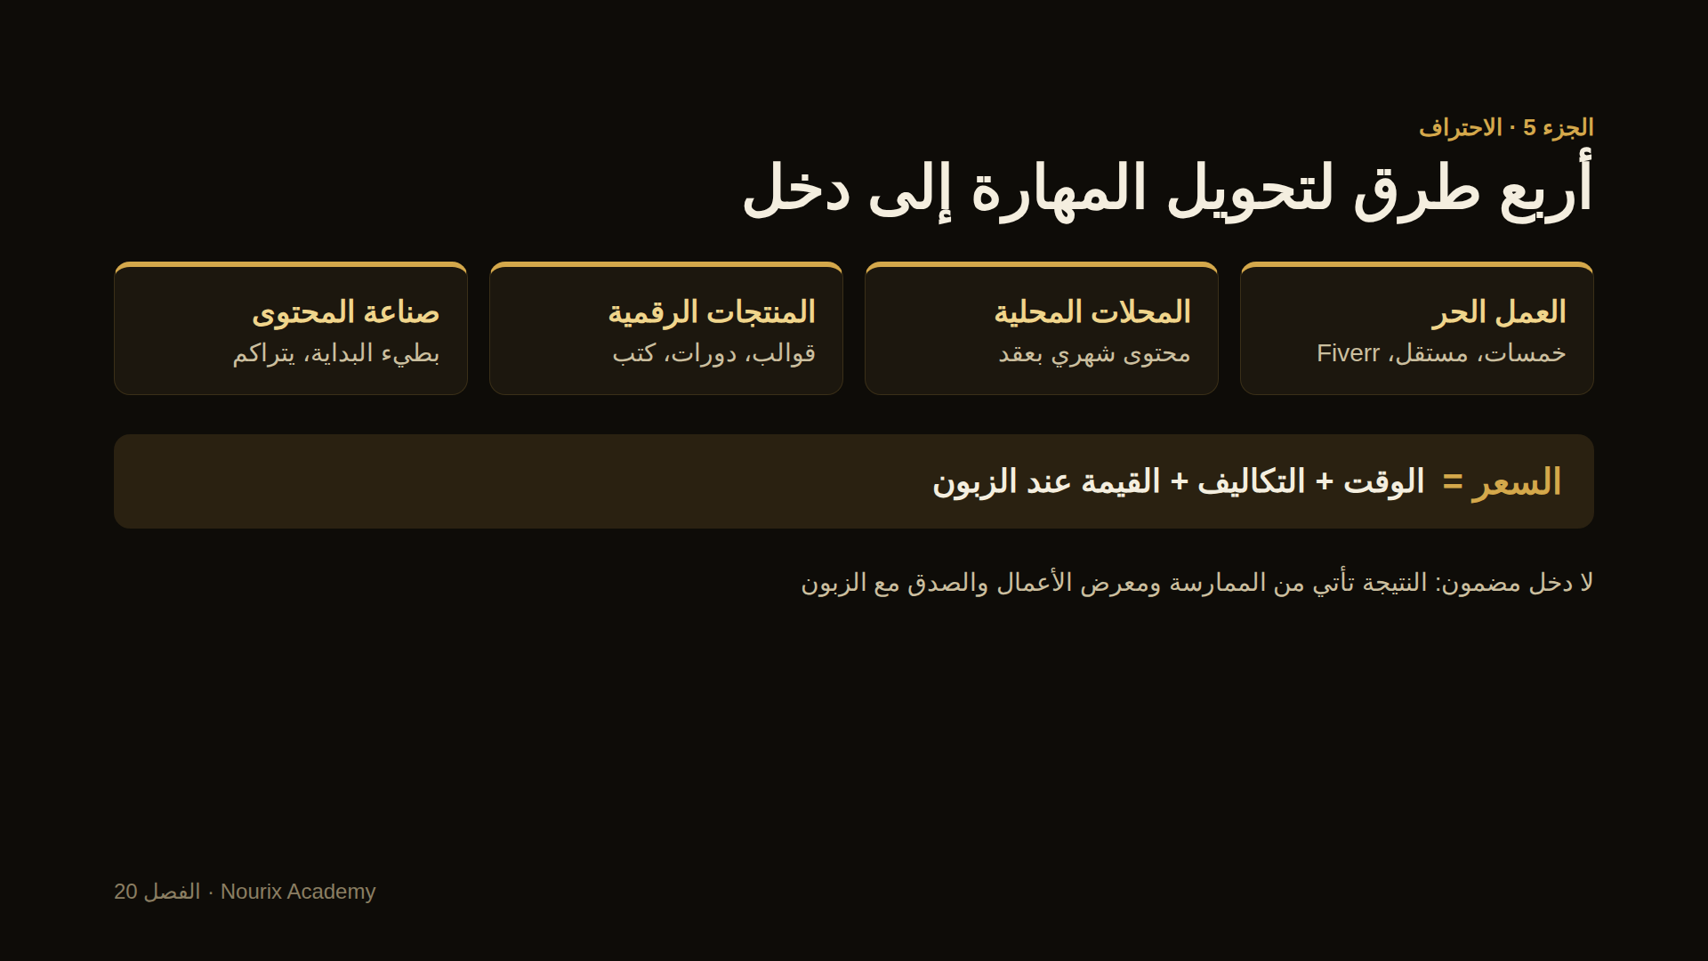
Notes:
نتكلم بصدق: لا أحد يضمن دخلاً. نبدأ بثلاث عيّنات في معرض الأعمال، ونقول للزبون أننا نستعمل أدوات الذكاء الاصطناعي، ونحدد عدد التعديلات والمدة.

Slide 19
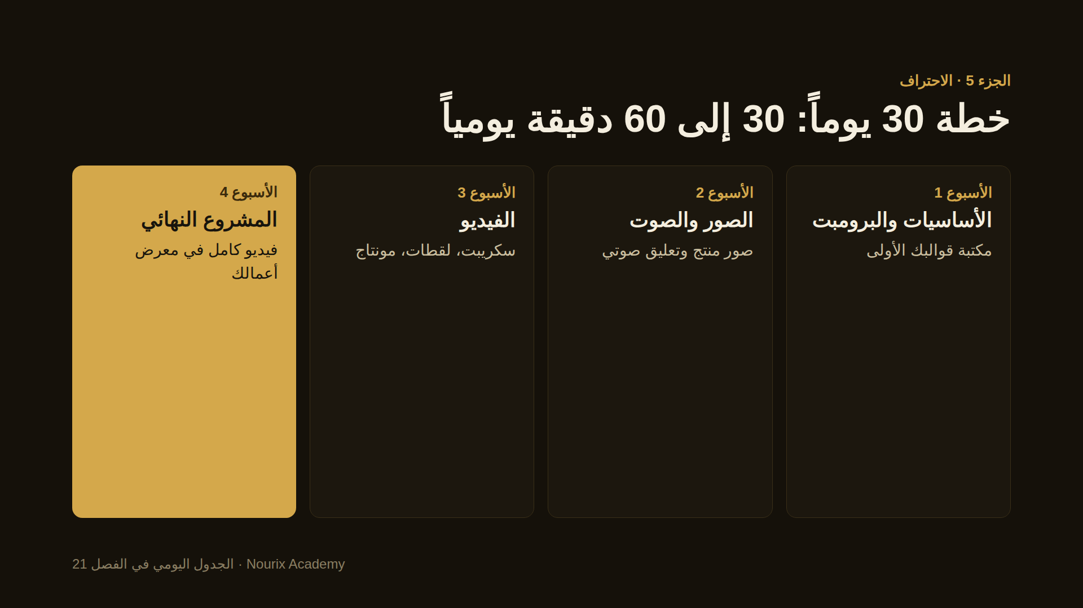
Notes:
الخطة اليومية الكاملة في الفصل 21. ننصح المتعلمين بمشاركة تمرين كل أسبوع في مجموعة الدورة لنعطيهم ملاحظات.

Slide 20

Notes:
نختم بالأسئلة، ونذكّر بالتمرين الأول من خطة 30 يوماً، وبمكان الكتاب للتفاصيل والبرومبتات الكاملة.

